Slide 1
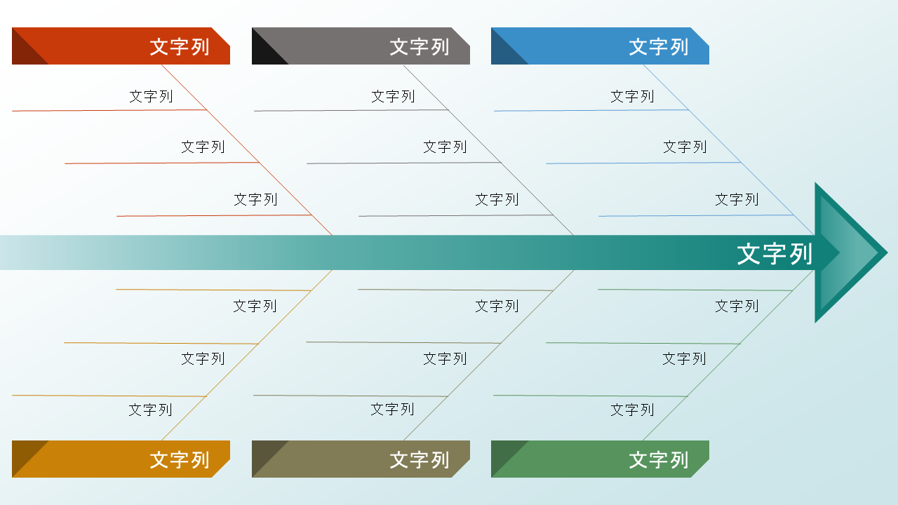
PowerPoint 形式の矢印フィッシュボーン図テンプレート
このテンプレートを使用するタイミング: プロジェクト マネージャーとチーム リーダーは、ブレインストーミング セッション中にこちらのフィッシュボーン図テンプレートを使用して、問題の潜在的な原因を特定できます。このテンプレートは、問題に寄与している要因を分類するチームのための、視覚的な補助ツールとなります。また、コンサルタントが組織の診断やプロセスの改善を行う際にも役立ちます。
テンプレートの注目の機能: このテンプレートは、視覚的構成によって主要な問題の記述や目標に注意を向ける、ダイナミックな矢印形のデザインが特徴です。詳細な説明を記入する複数のテキスト ボックスがあります。また、色分けされたセクションによって簡単にカテゴリを区別できるため、チームは直感的に議論を追い、それに参加することができます。

Slide 2
文字列
文字列
文字列
文字列
文字列
文字列
文字列
文字列
文字列
文字列
文字列
文字列
文字列
文字列
文字列
文字列
文字列
文字列
文字列
文字列
文字列
文字列
文字列
文字列
文字列

Slide 3
免責条項 Smartsheet がこの Web サイトに掲載している記事、テンプレート、または情報などは、あくまで参考としてご利用ください。Smartsheet は、情報の最新性および正確性の確保に努めますが、本 Web サイトまたは本 Web サイトに含まれる情報、記事、テンプレート、あるいは関連グラフィックに関する完全性、正確性、信頼性、適合性、または利用可能性について、明示または黙示のいかなる表明または保証も行いません。これらの情報に依拠して生じたいかなる結果についても Smartsheet は一切責任を負いませんので、各自の責任と判断のもとにご利用ください。

